Slide 1

Ανάπτυξη εκπαιδευτικού παιχνιδιού με χρήση επαυξημένης πραγματικότητας για το μάθημα της Χημείας Β’ Γυμνασίου.
Τμήμα Μηχανικών Πληροφορικής και Ηλεκτρονικών Συστημάτων
Μαυροδόντης Νικόλαος 185223
Επιβλέπων καθηγητής: Κεραμόπουλος Ευκλείδης

Slide 2
Περιεχόμενα
Επαυξημένη πραγματικότητα
Επαυξημένη πραγματικότητα (AR) Vs Εικονική πραγματικότητα (VR)
Ιστορία
Πλεονεκτήματα επαυξημένης πραγματικότητας
Πλεονεκτήματα της επαυξημένης πραγματικότητας στην εκπαίδευση για μαθητές
Πλεονεκτήματα της επαυξημένης πραγματικότητας για εκπαιδευτικούς
Λογισμικό ανάπτυξης και γλώσσα προγραμματισμού
Πλεονεκτήματα του λογισμικού ανάπτυξης και της γλώσσας προγραμματισμού
Στόχος εργασίας
Το UI
Σενάρια εφαρμογής

Slide 3
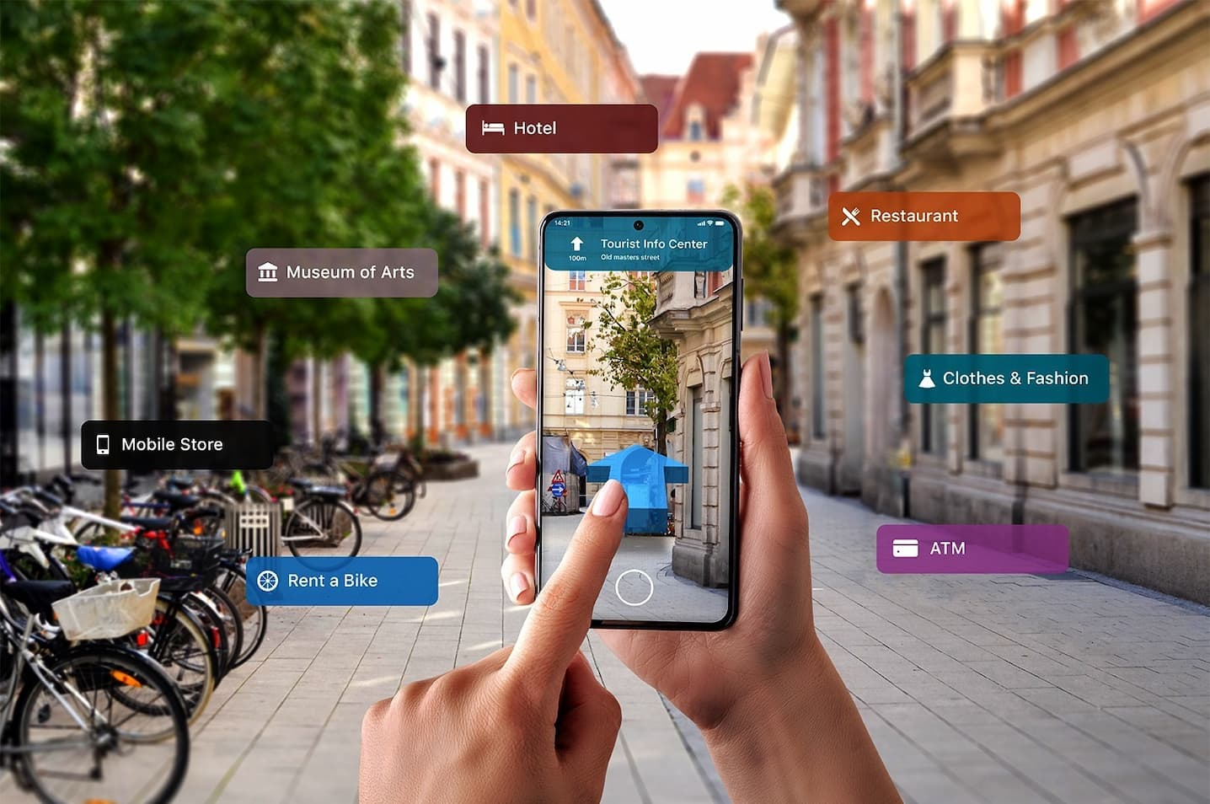
Επαυξημένη πραγματικότητα
Επαύξηση του πραγματικού κόσμου με προσθήκη εικονικών στοιχείων.
Αλληλεπίδραση με εικονικά στοιχεία.
Εικονικά και πραγματικά στοιχεία αλληλοεπιδρούν μεταξύ τους.

Slide 4
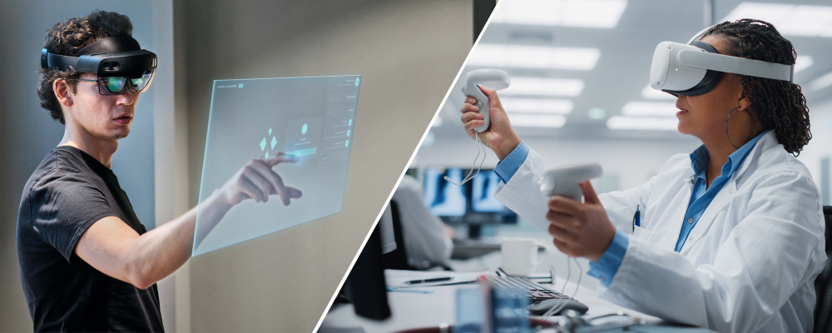
Επαυξημένη πραγματικότητα (AR) Vs Εικονική πραγματικότητα (VR)
Επαυξημένη πραγματικότητα
Εικονική πραγματικότητα
Επαύξηση πραγματικού με εικονικού κόσμου.
Χρησιμοποιούνται πραγματικού χρόνου ρυθμίσεις.
Οι χρήστες ελέγχουν την παρουσία τους στον πραγματικό κόσμο.
Χρήση από κινητό.
Εντελώς εικονικός κόσμος.
Ψευδαίσθηση πραγματικότητας μέσα σε εικονικό κόσμο.
Οι χρήστες ελέγχονται από το σύστημα.
Χρειάζεται συγκεκριμένο headset.

Slide 5
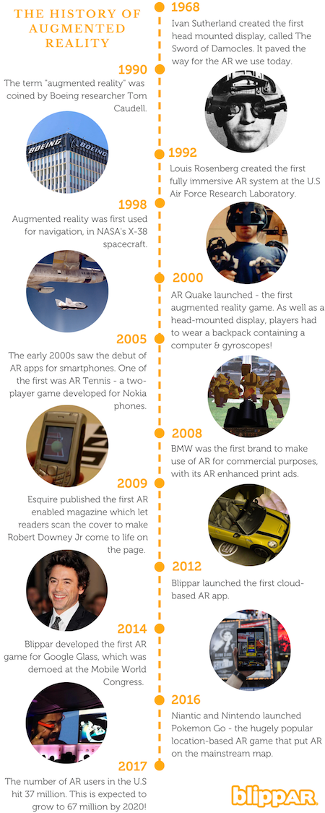
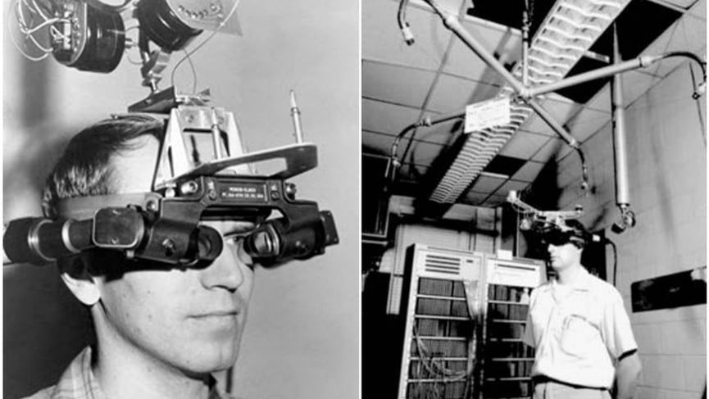
Ιστορία
Δημιουργήθηκε το 1968 από τον Ivan Sutherland.
Εξελίχθηκε και επεκτάθηκε στην ιατρική , σε αυτοκινητοβιομηχανίες, στην ψυχαγωγία, στην εκπαίδευση κ.α.

Slide 6
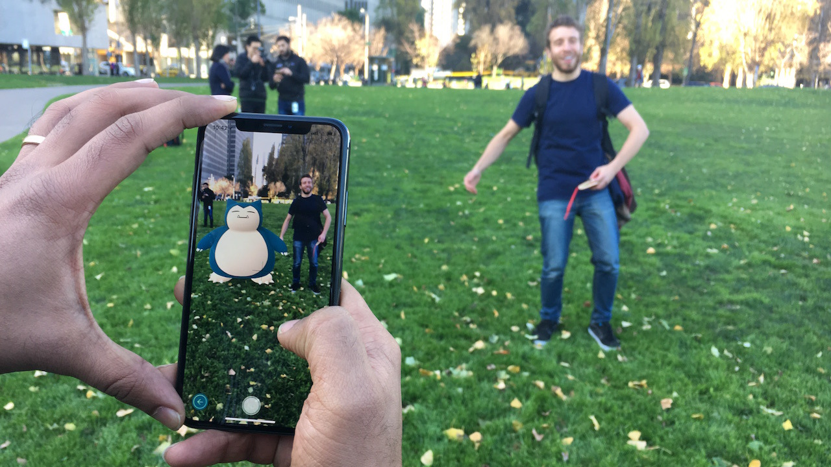
Πλεονεκτήματα επαυξημένης πραγματικότητας
Δεν απαιτεί ακριβό υλικό.
Άμεσα διαθέσιμες οι τεχνολογίες της για την πλειοψηφία κοινού.
Κεντρίζει το ενδιαφέρον του χρήστη.

Slide 7
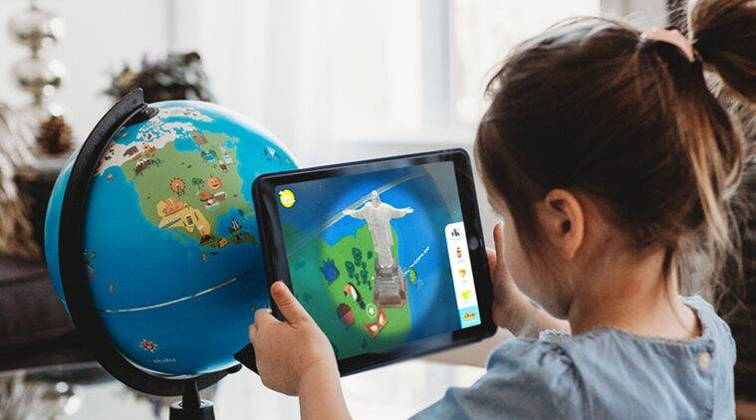
Πλεονεκτήματα της επαυξημένης πραγματικότητας στην εκπαίδευση για μαθητές
Βελτίωση εμπειρίας μαθητών.
Αύξηση κινήτρων για μάθηση και γνώση.
Αλληλεπίδραση μεταξύ μαθητών.
Η εκπαίδευση γίνεται περισσότερο διαδραστική και αποτελεσματική.
Η μάθηση γίνεται πιο διασκεδαστική και αβίαστη.

Slide 8
Πλεονεκτήματα της επαυξημένης πραγματικότητας για εκπαιδευτικούς
Δίνεται η ευκαιρία στους εκπαιδευτικούς να παρέχουν νέους τρόπους παρουσίασης.
Διευκολύνεται και αυτοματοποιείται η αξιολόγηση των μαθητών.

Slide 9




Λογισμικό ανάπτυξης και γλώσσα προγραμματισμού.
Unity3D
Visual Studio 2019
C#
Vuforia

Slide 10
Πλεονεκτήματα του λογισμικού ανάπτυξης και της γλώσσας προγραμματισμού.
Ευκολία ανάπτυξης κώδικα μέσω Unity3D.
Το Vuforia επεκτείνει το επίπεδο απλοποίησης στην αναγνώριση και αλληλεπίδρασης με τον πραγματικό κόσμο.
Το Vuforia παρέχει προηγμένες δυνατότητες επαυξημένης πραγματικότητας.
Προσβασιμότητα.
Μεγάλη υποστήριξη.

Slide 11
Στόχος εργασίας
Συνδυασμός της τεχνολογίας με την εκπαίδευση.
Οι μαθητές να αλληλεπιδρούν με τα χημικά φαινόμενα εικονικά.
Γίνεται το μάθημα πιο ενδιαφέρον στους μαθητές.
Βελτιώνει την κατανόηση των μαθητών για τα χημικά φαινόμενα.

Slide 12
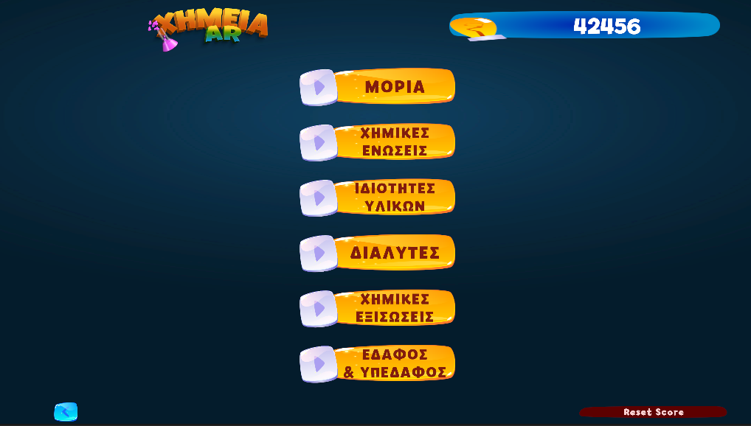
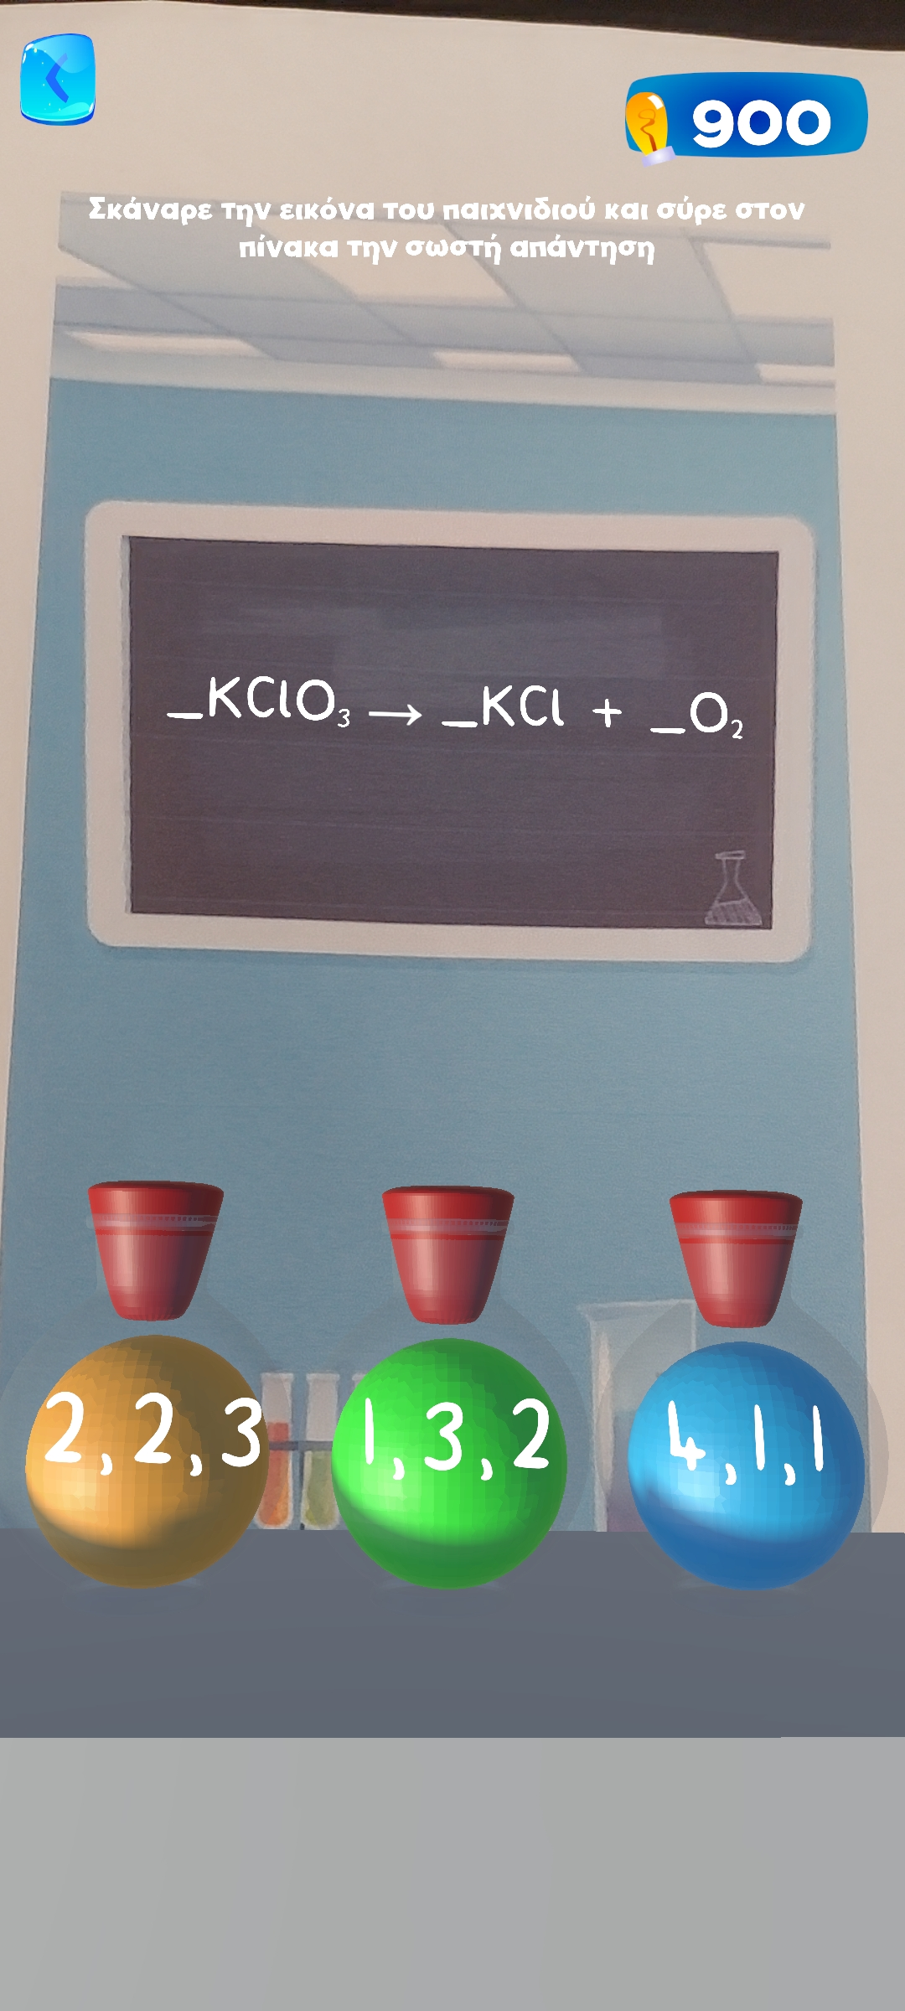
Το UI

Slide 13
Σενάρια εφαρμογής
Μόρια
Mini Game 1
Χημικές ενώσεις
Ιδιότητες υλικών
Διαλύτες
Χημικές εξισώσεις
Έδαφος και υπέδαφος
Mini Game 2

Slide 14

Ευχαριστώ για την προσοχή σας!
Ερωτήσεις;

